Slide 1
Костанайский государственный университет Салатова О.И.,
ст. преподаватель кафедры экологии

Slide 2
дисциплина Качество окружающей среды
специальность 6М071800 - Электроэнергетика

Slide 3
Практическая работа №8
Нормирование и электромагнитного излучения

Slide 4
Цель:
ознакомиться с нормативными показателями шумового и электромагнитного загрязнения

Slide 5
План:
1. Воздействие шума и электромагнитных полей и защита от них
2. Нормирование шума
3. Нормирование электромагнитного излучения

Slide 6
Электромагнитное загрязнение
Электромагнитное загрязнение — это совокупность электромагнитных полей, разнообразных частот, негативно влияющих на человека.
В современном мире среду нашего обитания пронизывают электромагнитные волны широкого спектрального диапазона. Они создаются огромным количеством различных искусственных и естественных источников.

Slide 7
Электромагнитное загрязнение
Среди источников выделяются радиолокационные станции, радио- и телевизионные антенны, спутниковые источники, космические генераторы, молнии, телевизоры, микроволновые печи, компьютеры, мобильные телефоны и многое другое.
Все работающие электронные приборы излучают электромагнитное поле.

Slide 8
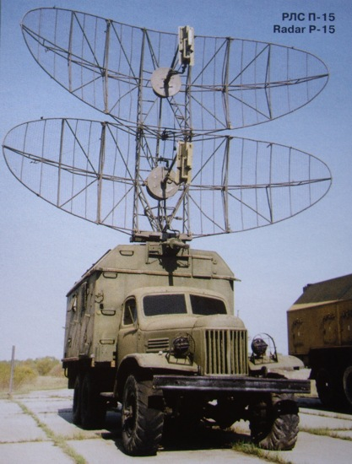
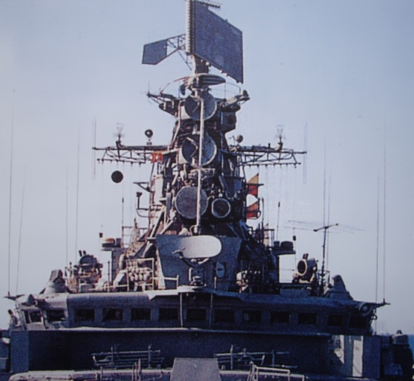
Радиолокационные станции

Slide 9
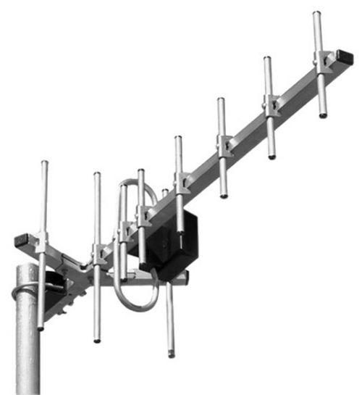
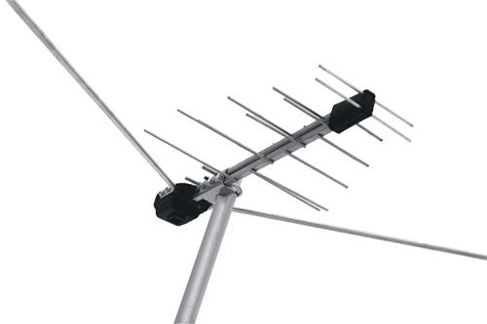
Теле-, радиоантенны

Slide 10
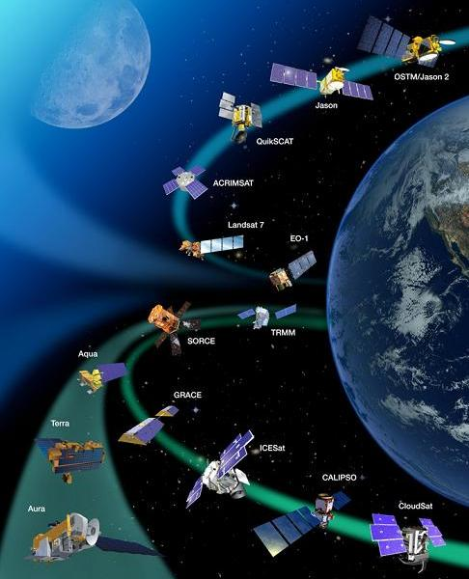
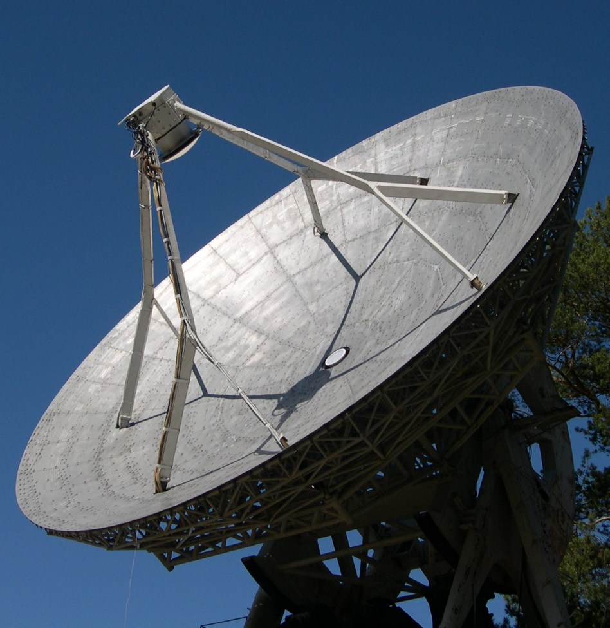
Спутниковые источники

Slide 11
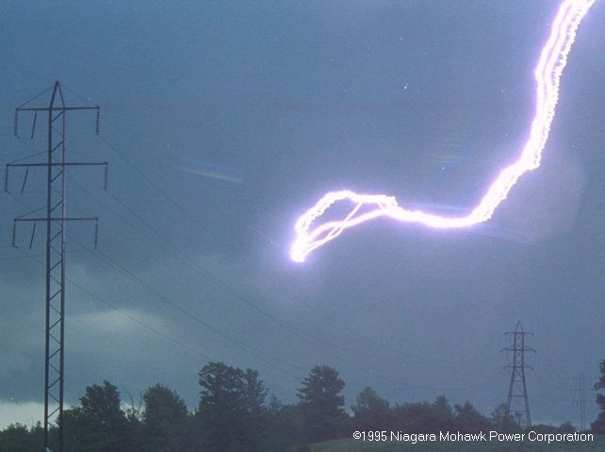
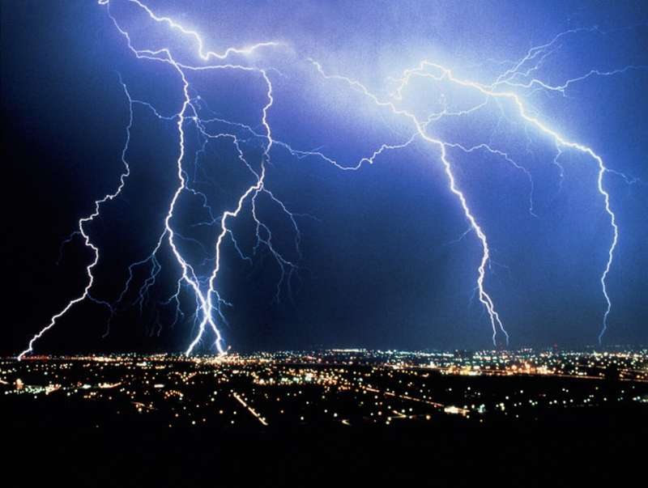
Молнии

Slide 12
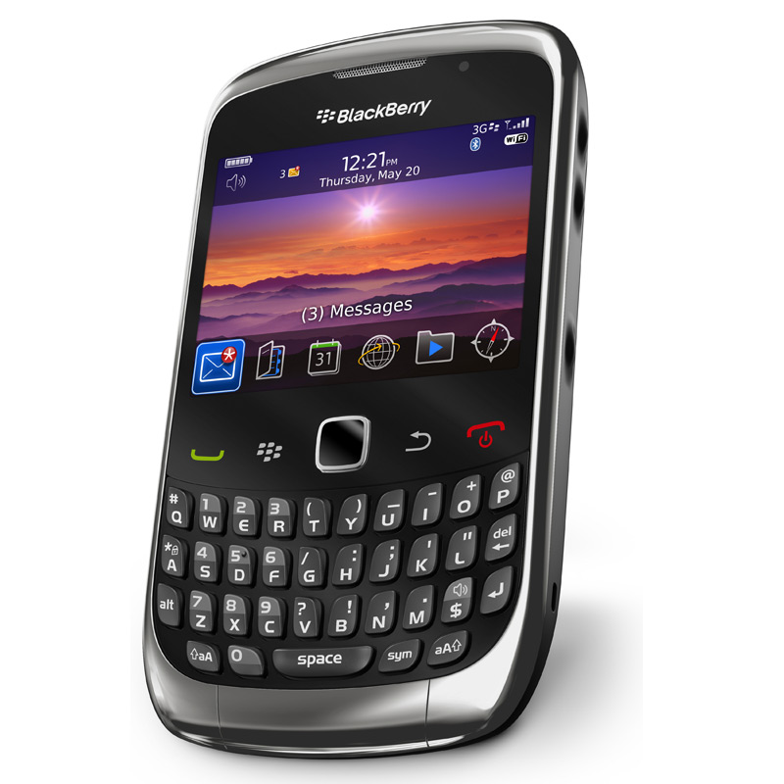
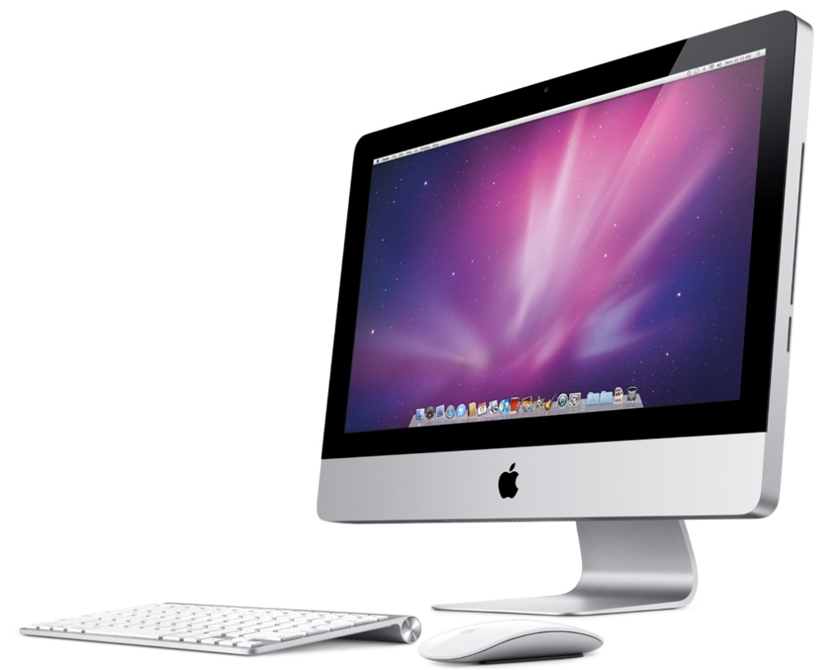
Компьютеры, мобильные телефоны

Slide 13
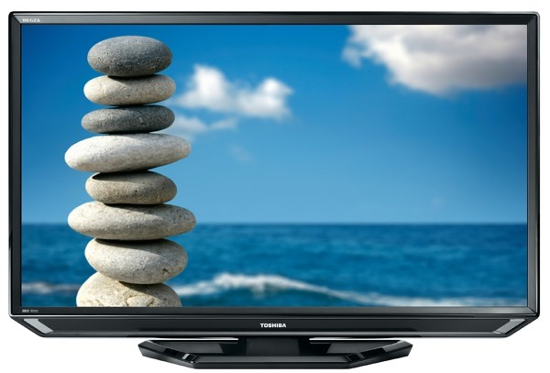
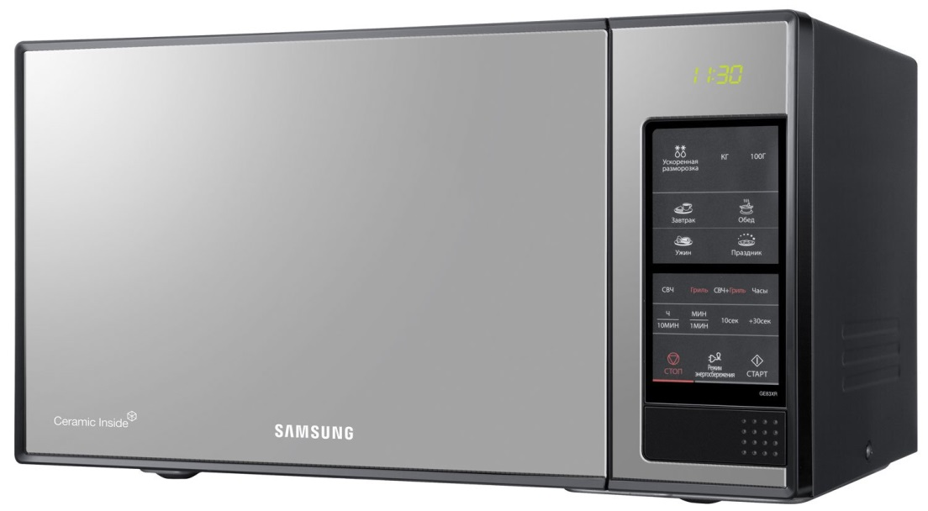
Телевизоры, микроволновые печи

Slide 14
Электромагнитное загрязнение
В нынешнем столетии люди резко изменили характер электромагнитной среды.
Плотность радиоволн на поверхности Земли сегодня превосходит мощность солнечного излучения в 100 миллионов раз.

Slide 15
Риск заболеваний
Есть основания полагать, что люди, работающие в зоне загрязненной электромагнитным полем высоковольтных кабелей, имеют в 5-8 раз больше шансов заболеть лейкемией. Для рабочих, обслуживающих радары, в 3-12 раз увеличивается риск заболеть полицитемией - болезнью крови, характеризующийся избытком красных кровяных телец. Установлено, что раковые клетки, подвергнутые облучению ЭМП с частотой в 60 герц, начинают расти в шесть раз быстрее обычного.

Slide 16
Электромагнитное загрязнение
Посторонние ЭМП, постоянно вмешиваясь в энергоинформационный обмен клеток, создают более или менее серьезные помехи. Именно этим объясняются головные боли, перепады давления, нарушения функций сердечно-сосудистой системы у людей, находящихся в эпицентре магнитной бури.

Slide 17
Контрольные вопросы:
1.Какие показатели относятся к физическому состоянию окружающей среды?
2. В чем измеряется уровень шума?
3. Допустимы уровень шума.
4. Допустимые уровни электромагнитных полей

Slide 18
Литература:
1. Карлович И.А. Геоэкология: Учебник для высшей школы. – М.: Академический Проект: Альма-Матер, 2005. – 512с.
2. Емельянов А.Г. Комплексный геоэкологический мониторинг. - Тверь, 1994.
3. Израэль Ю.А. Экология и контроль состояния природной среды. – Л. : Гидрометеоиздат, 1984.

